Slide 1
luyện từ và câu
LỚP 5
Mở rộng vốn từ
THIÊN NHIÊN
TRƯỜNG TiỂU HỌC YÊN THẾ

Slide 2


Slide 3
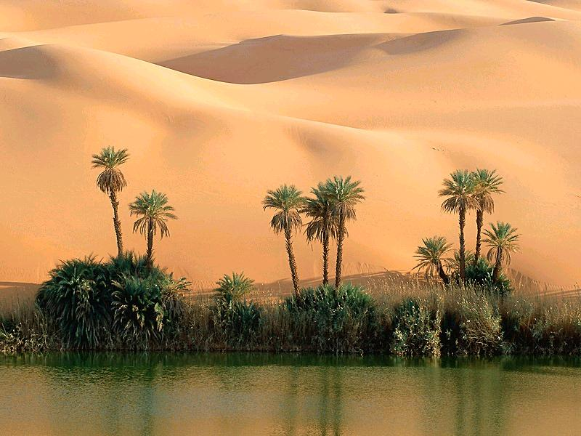
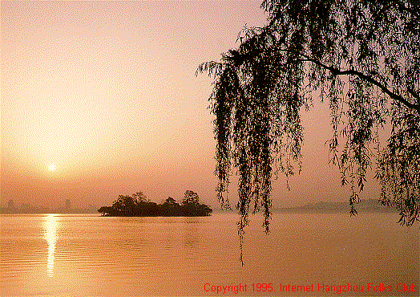


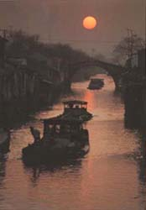
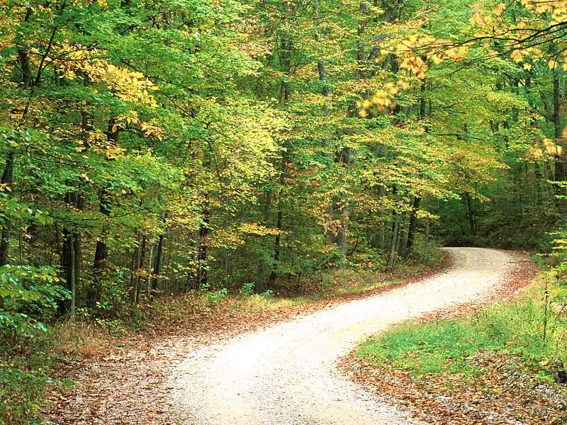
bài mới :
Mở rộng vốn từ
THIÊN NHIÊN

Slide 4
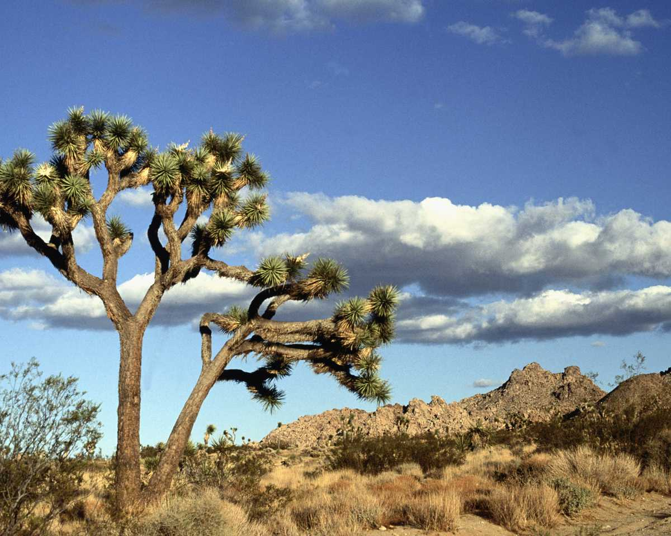
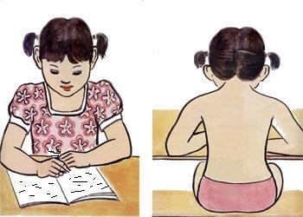
Bài tập 1
Học sinh đọc mẫu chuyện
Bầu trời mùa thu

Slide 5
BÀI TẬP 2
Tìm từ ngữ tả bầu trời trong mẫu chuyện ở BT1
sự so sánh
Những từ nào thể hiện
sự nhân hóa
Học sinh làm nhóm

Slide 6
Nhân hóa
Được rửa
Mặt sau
cơn mưa
So sánh
Xanh như
mặt nước
Xanh biếc
Nhân hóa
Nhân hóa
Cúi xuống
lắng nghe
Dịu dàng
Bầu trời
Nhân hóa
Nhân hóa
Ghé sát
mặt đất
Buồn bã
nhớ tiếng
hót của
sơn ca
Nhân hóa
Trầm ngâm
Nhân hóa

Slide 7

BÀI TẬP 3
Thực hành viết đoạn văn tả một cảnh đẹp ở quê em hoặc nơi em sinh sống

Slide 8
